Slide 1



Chương 4
Tư Tưởng Hồ Chí Minh Về Đảng Cộng Sản Việt Nam
Và Nhà Nước Của Nhân Dân, Do Nhân Dân, Vì Nhân Dân (tiếp)
Mục tiêu
Chương 4 sẽ kiến thức cơ bản tư tưởng Hồ Chí Minh về Đảng Cộng sản Việt Nam và về Nhà nước Việt Nam Dân chủ Cộng hoà – Nhà nước của dân, do dân, vì dân.
Cấu trúc
.1. Tư tưởng Hồ Chí Minh về Đảng Cộng sản Việt Nam
4.2. Tư tưởng Hồ Chí Minh về nhà nước của nhân dân, do nhân dân và vì nhân dân
4.3. Vận dụng tư tưởng Hồ Chí Minh vào công tác xây dựng Đảng và xây dựng nhà nước

Slide 2


4.3. Vận dụng tư tưởng Hồ Chí Minh vào công tác xây dựng Đảng và xây dựng nhà nước

Slide 3

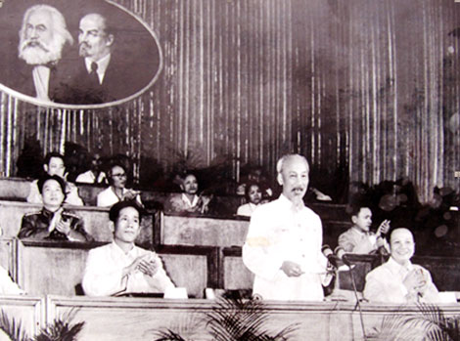

1. Xây dựng Đảng thật sự trong sạch, vững mạnh
Phương diện đường lối
Phương diện tổ chức, thực hiện
Phương diện công tác chính đốn Đảng
Phương diện công tác phát triển Đảng
Phải đề ra đường lối, chủ trương đúng đắn
● Đường lối, chủ trương này phải dựa trên nền tảng lý luận Mác - Lênin sáng tạo và tư tưởng Hồ Chí Minh; phải phù hợp với hoàn cảnh của đất nước từng giai đoạn, thời kỳ.
Bác Hồ tại Đại hội Đảng toàn quốc lần thứ 3, năm 1960

Slide 4
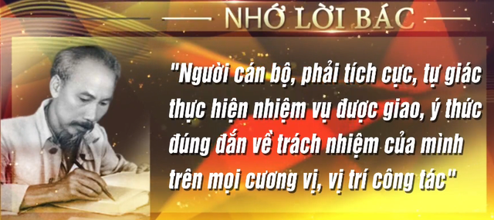
Phải tổ chức thực hiện thật tốt đường lối, chủ trương của Đảng
1. Xây dựng Đảng thật sự trong sạch, vững mạnh
Phương diện đường lối
Phương diện tổ chức, thực hiện
Phương diện công tác chính đốn Đảng
Phương diện công tác phát triển Đảng
● Phải thể chế hóa và phải biến thành hành động tích cực nhất của tất cả các tổ chức của hệ thống chính trị
● Nêu cao tinh thầntrách nhiệm của đội ngũ cán bộ, đảng viên, nhất là đối với đội ngũ cán bộ chiến lược

Slide 5
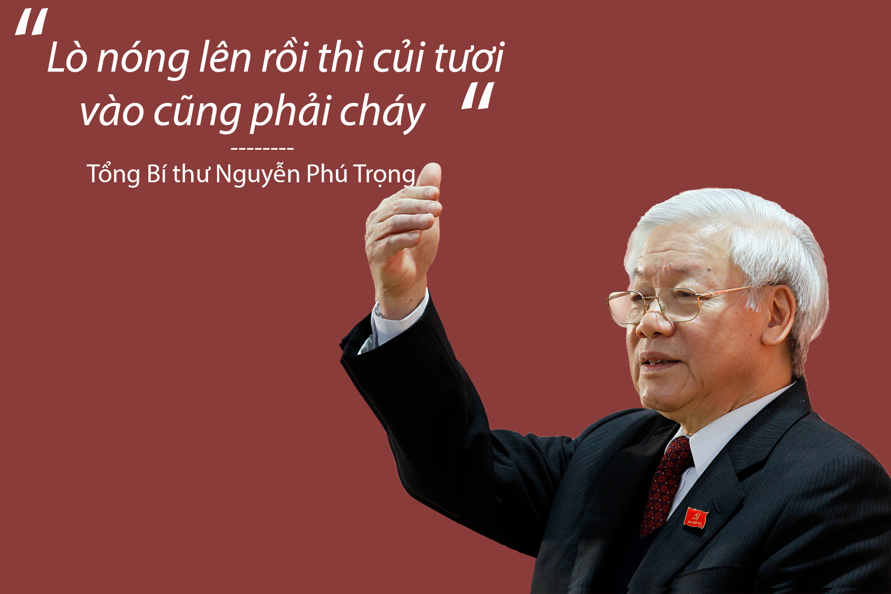

Phải chú trọng hơn nữa công tác chỉnh đốn Đảng
1. Xây dựng Đảng thật sự trong sạch, vững mạnh
Phương diện đường lối
Phương diện tổ chức, thực hiện
Phương diện công tác chính đốn Đảng
Phương diện công tác phát triển Đảng
● Thường xuyên chỉnh đốn nội bộ để Đảng xứng đáng là người cầm quyền, để đảng viên luôn xứng đáng vừa là người lãnh đạo vừa là người đày tớ thật trung thành của nhân dân

Slide 6
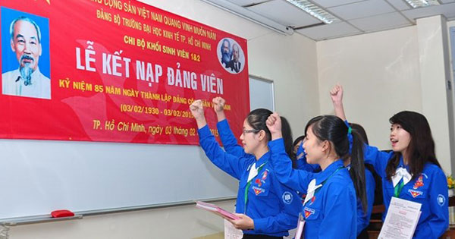
Đối với sinh viên
1. Xây dựng Đảng thật sự trong sạch, vững mạnh
Phương diện đường lối
Phương diện tổ chức, thực hiện
Phương diện công tác chính đốn Đảng
Phương diện công tác phát triển Đảng
● Những sinh viên đang là đảng viên của Đảng cẩn chú trọng thực hiện thật tốt đường lối, quan điểm, chủ trương, điều lệ Đảng, phải là công dân gương mẫu và là sinh viên tốt
● Những sinh viên chưa là đảng viên cần nghiên cứu, học tập thật tốt tư tưởng Hồ Chí Minh, phấn đấu trở thành đảng viên hoặc người tích cực ủng hộ Đảng

Slide 7
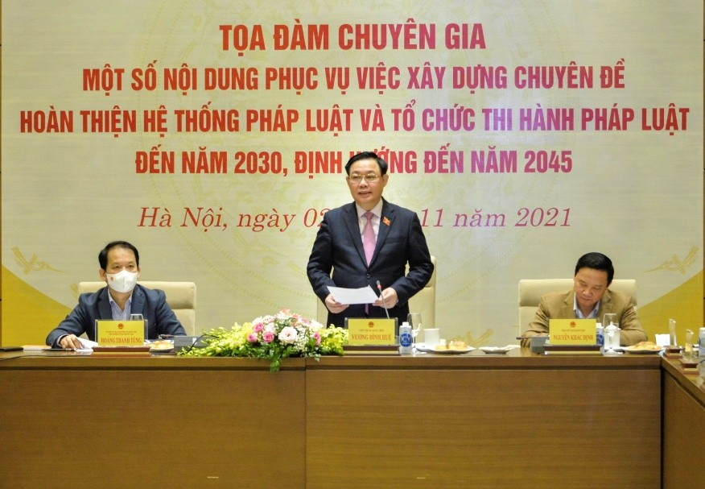
Phải xây dựng Nhà nước thật sự trong sạch, vững mạnh
2. Xây dựng Nhà nước
● Đẩy mạnh việc hoàn thiện pháp luật gắn với tổ chức thi hành pháp luật
● Bảo đảm pháp luật vừa là công cụ để Nhà nước quản lý xã hội, vừa là công cụ để nhân dân làm chủ, kiểm tra, giám sát quyền lực nhà nước

Slide 8
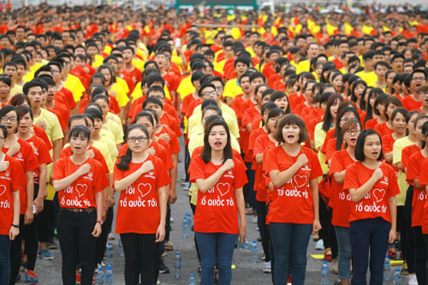


● Cần tiếp tục hoàn thiện hệ thống pháp luật, tôn trọng, bảo đảm, bảo vệ quyền con người, quyền và nghĩa vụ của công dân.
2. Xây dựng Nhà nước

Slide 9
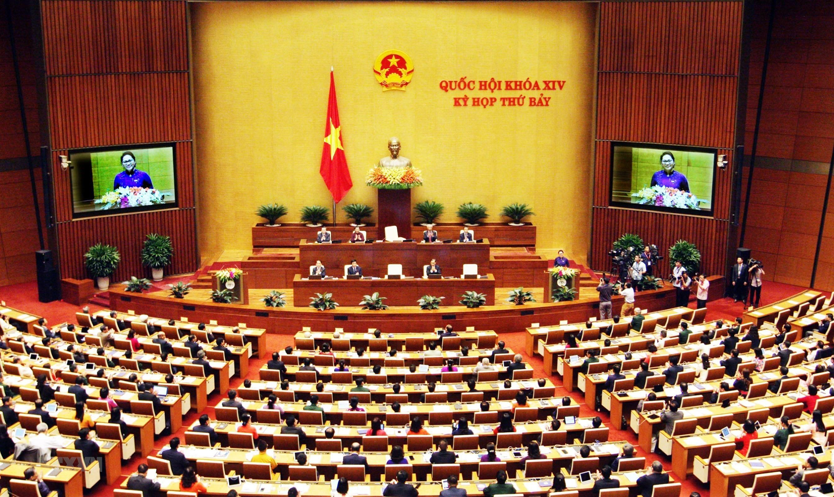
● Phải xác định rõ cơ chế phân công, phối hợp thực thi quyền lực nhà nước, nhất là cơ chế kiểm soát quyền lực giữa các cơ quan nhà nước trong việc thực hiện các quyền lập pháp, hành pháp, tư pháp trên
2. Xây dựng Nhà nước
● Quy định rõ hơn cơ chế phối hợp trong việc thực hiện và kiểm soát các quyền ở các cấp chính quyền.

Slide 10

● Chú trọng công tác xây dựng đội ngũ cán bộ, công chức. Đảng phải tập trung lãnh đạo về đường lối, chủ trương, xây dựng tiêu chí, tiêu chuẩn, cơ chế, chính sách về cán bộ công chức. ● Đẩy mạnh dân chủ hóa công tác cán bộ, quy định rõ trách nhiệm, thẩm quyền của mỗi tổ chức, mỗi cấp trong xây dựng đội ngũ cán bộ, công chức có bản lĩnh chính trị vững vàng, phẩm chất đạo đức trong sáng, có trình độ, năng lực chuyên môn phù hợp để thực thi đầy đủ trách nhiệm công vụ, đáp ứng yêu cầu của giai đoạn mới.
2. Xây dựng Nhà nước

Slide 11

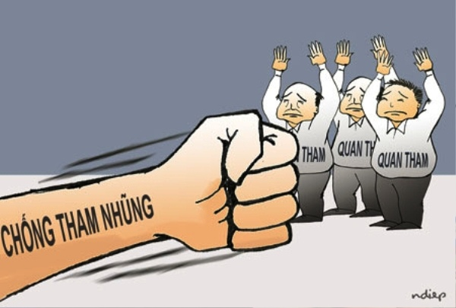

● Đẩy mạnh hơn nữa cuộc đấu tranh phòng, chống tham nhũng, lãng phí, quan liêu hách dịch, của quyền; thực hành tiết kiệm trong các cơ quan nhà nước và trong đội ngũ cán bộ, công chức.
2. Xây dựng Nhà nước

Slide 12

● Đổi mới, tăng cường sự lãnh đạo của Đảng đối với Nhà nước. Tiếp tục nâng cao hiệu quả thực hiện và đổi mới mạnh mẽ phương thức lãnh đạo của Đảng đối với Nhà nước. ● Đảng lãnh đạo Nhà nước bằng các chủ trương, chính sách lớn, lãnh đạo thể chế hóa các quan điểm, đường lối, chủ trương của Đảng thành chính sách, pháp luật, lãnh đạo xây dựng đội ngũ cán bộ, công chức đủ phẩm chất và năng lực, lãnh đạo tổ chức thực hiện có hiệu quả các chủ trương, chính sách và hệ thống pháp luật;
2. Xây dựng Nhà nước

Slide 13

● Các tổ chức của Đảng và đảng viên phải gương mẫu tuân thủ pháp luật. Bản chất, tính chất của Nhà nước gắn liền với vai trò, trách nhiệm của Đảng cầm quyền, do đó, đến lượt Đảng, một tiền đề tất yếu được đặt ra là sự trong sạch, vững mạnh của Đảng là yếu tố quyết định cho sự thành công của việc xây dựng Nhà nước theo tư tưởng Hồ Chí Minh.
2. Xây dựng Nhà nước

Slide 14

TÀI LIỆU THAM KHẢO
1. Đảng Cộng sản Việt Nam: Văn kiện Đại hội đại biểu toàn quốc lần thứ XII, Nxb. Chính trị quốc gia, Hà Nội, 2016.
2. Đại tướng Võ Nguyên Giáp (Chủ biên): Tư tưởng Hồ Chí Minh và con đường cách mạng Việt Nam, Nxb. Chính trị quốc gia, Hà Nội, 1997.
3. Học viện Chính trị quốc gia Hồ Chí Minh: Chủ nghĩa Mác-Lênin, tư tưởng Hồ Chí Minh, nền tảng tư tưởng của Đảng ta, Nxb. Chính trị-Hành chính, Hà Nội, 2009.
4. Nguyễn Đình Lộc: Tư tưởng Hồ Chí Minh về nhà nước của dân, do dân, vì dân, Nxb. Chính trị quốc gia, Hà Nội, 1998.
5. C.Mac - Ph.Angghen: Tuyên ngôn của Đảng Cộng sản, Nxb. Sự thật, Hà Nội, 1986.
6. Hồ Chí Minh: Toàn tập, Nxb. Chính trị quốc gia, Hà Nội, 201l, t.5.
7. Hồ Chí Minh: Toàn tập, Nxb. Chính trị quốc gia, Hà Nội, 2011, t.15.
8. Song Thành: Hồ Chí Minh nhà tư tưởng lỗi lạc, Nxb. Lý luận chính trị, Hà Nội, 2005.
9. Mạch Quang Thắng: Hồ Chí Minh – Con người của sự sống, Nxb. Chính trị quốc gia, Hà Nội, 2010

Slide 15




Cảm ơn!

